Slide 1


Slide 2

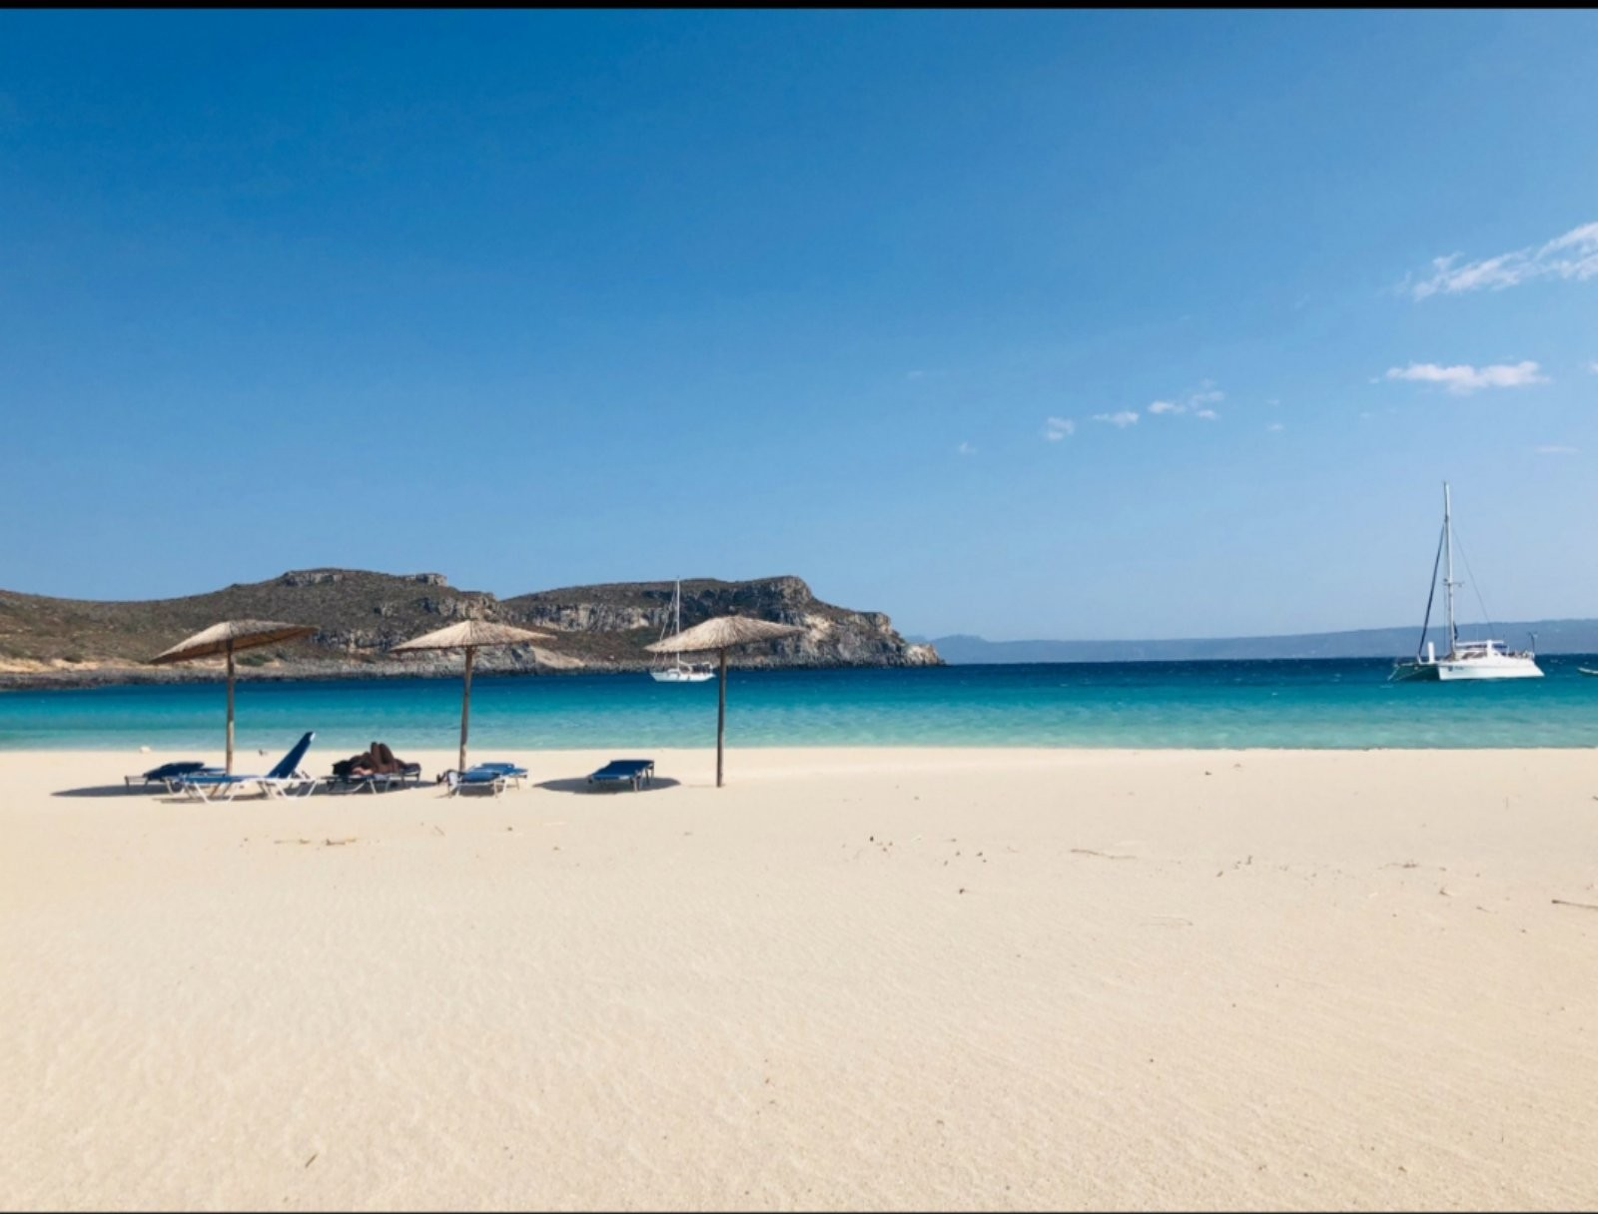
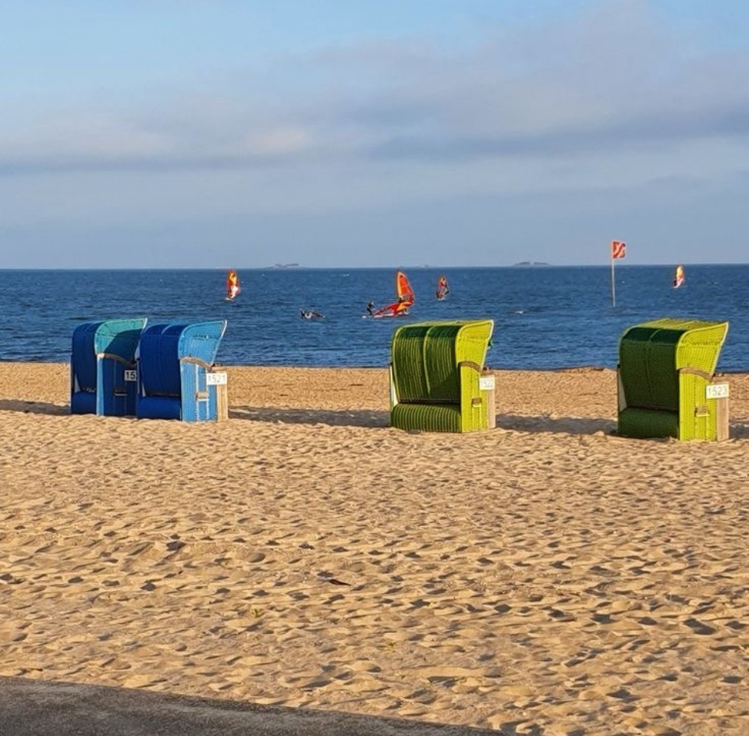
Κρατάμε τις παραλίες καθαρές
Έφη Ζέκτθι

Slide 4
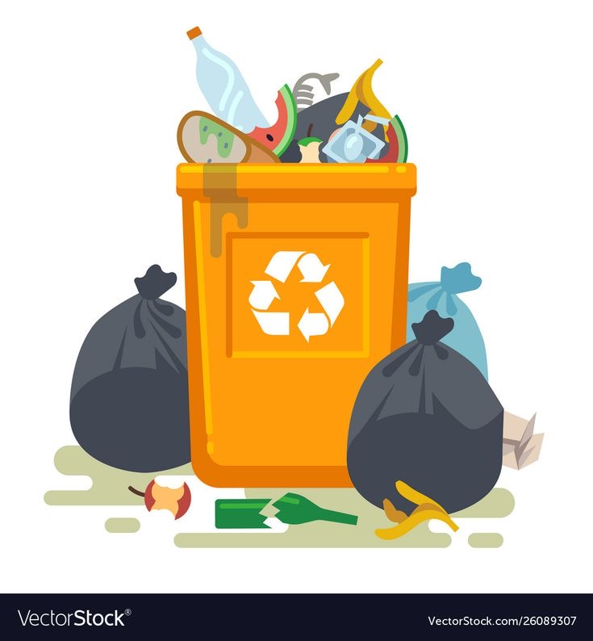
Δεν πετάμε σκουπίδια στους κάδους… όταν είναι γεμάτοι!
Μπιόρντι Ζέκτθι
Τα κρατάμε στους κήπους μας!

Slide 6
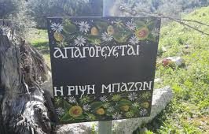
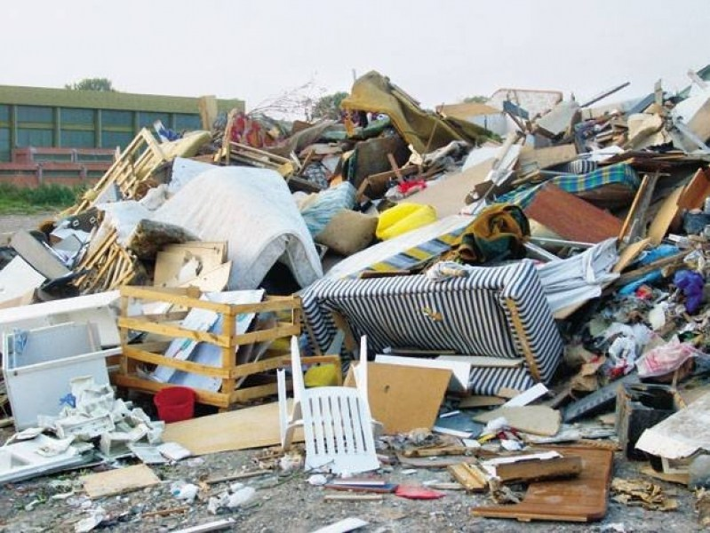
Ογκώδη… στον Άγιο Παύλο
Δημήτρης Καραμανλίδης

Slide 8
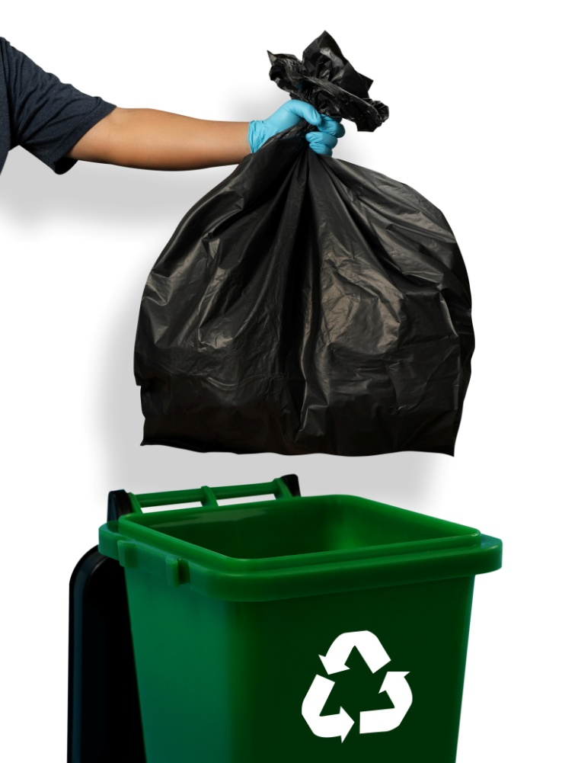

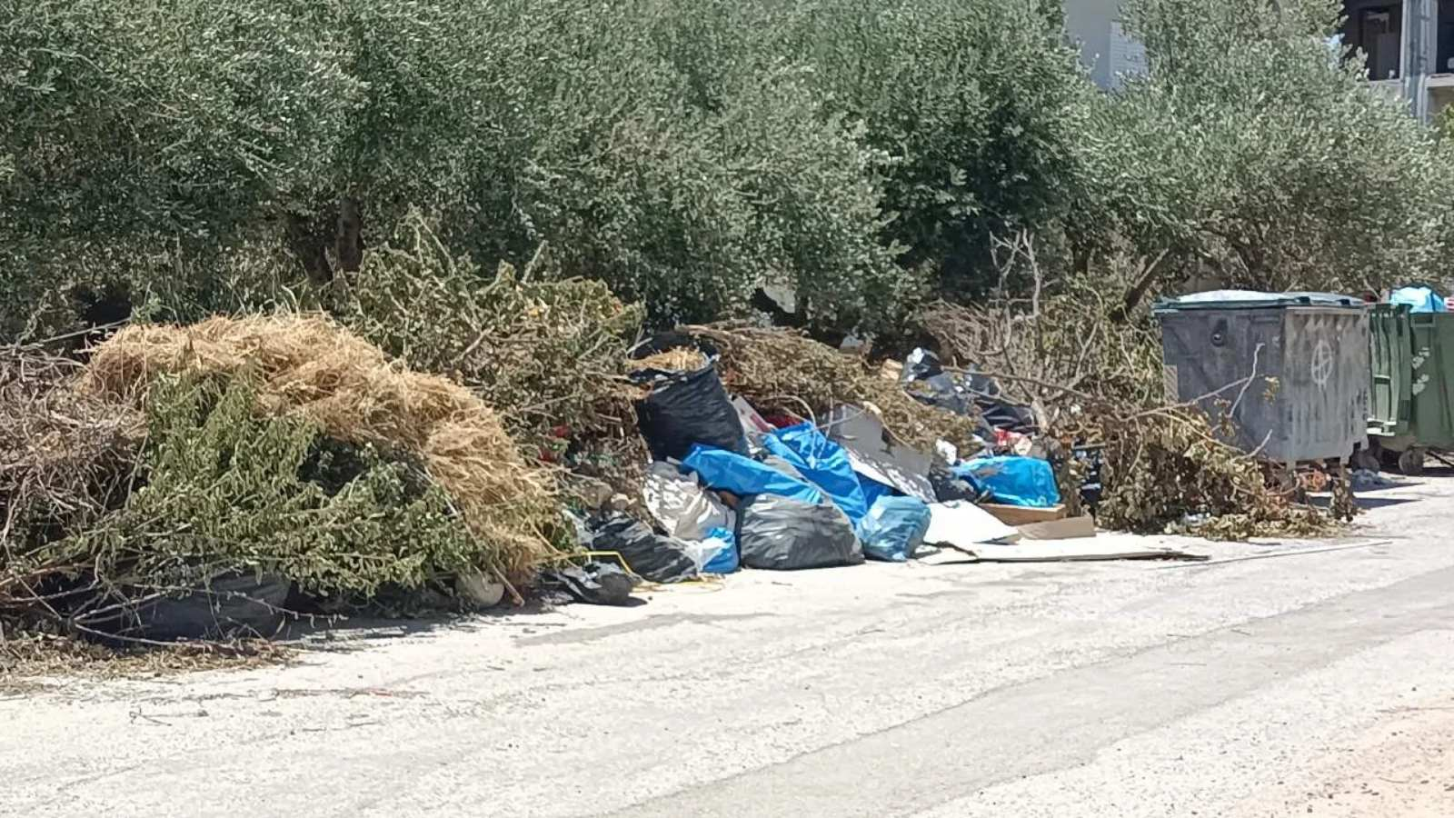
Εάν δεν μπορείτε να κομποστοποιήσετε ή να κάψετε…
Κωνσταντίνος Κίτσιος
βάλτε τα σε σακούλα και έπειτα στον κάδο

Slide 10
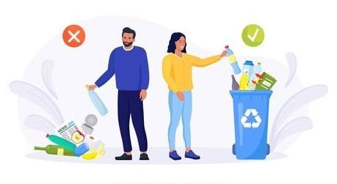
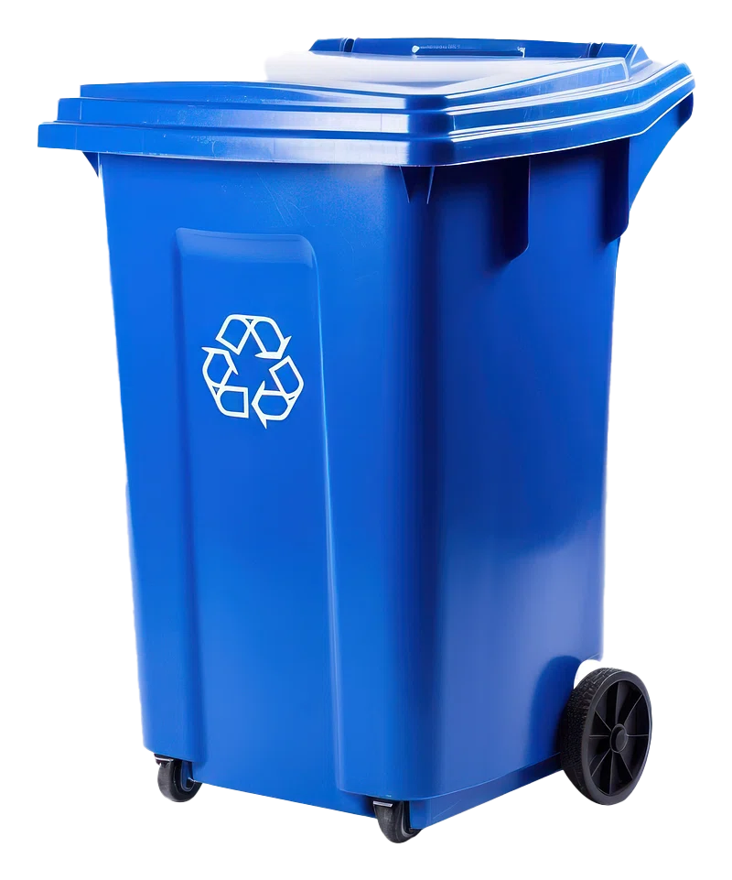
Ανακύκλωση
Απόστολος Κανέλλος

Slide 12
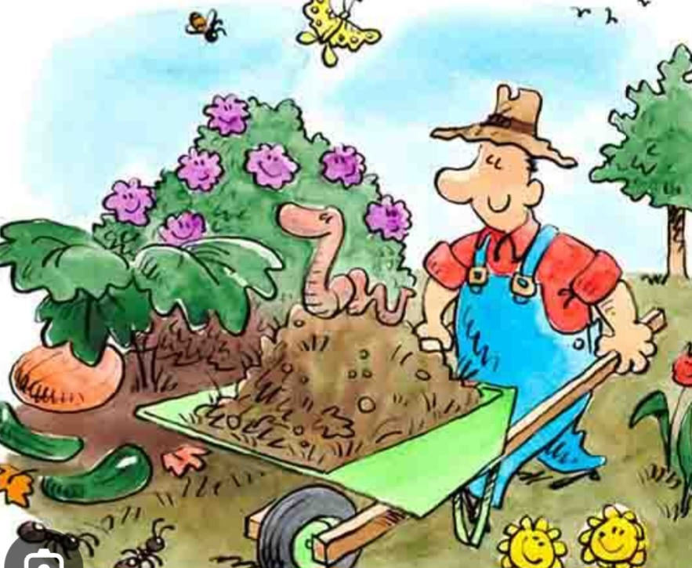

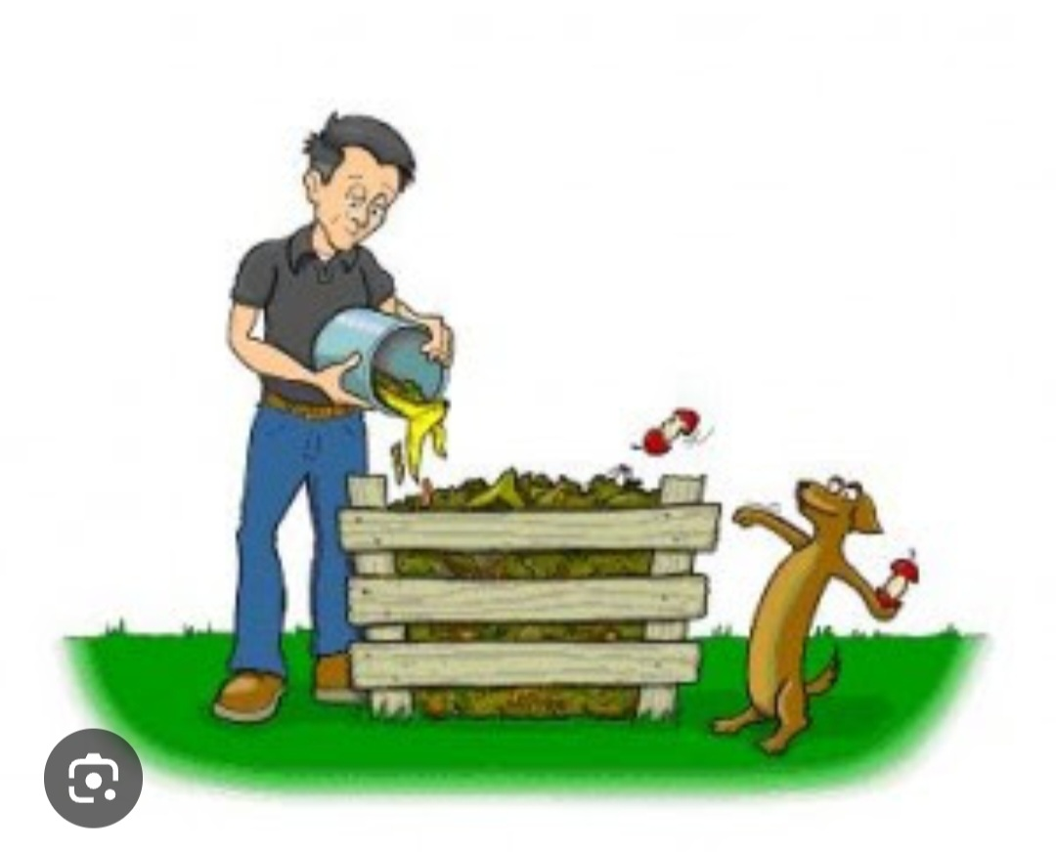
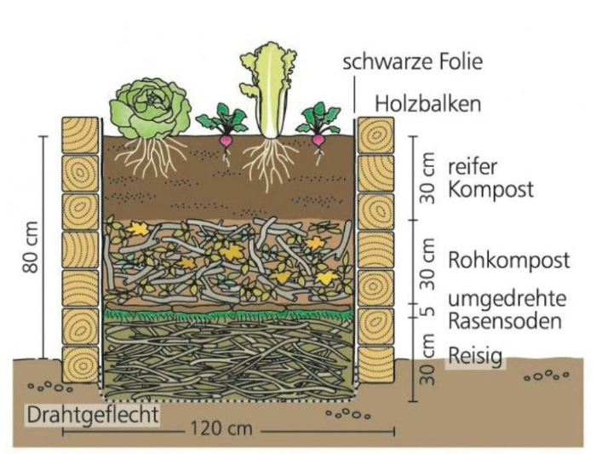
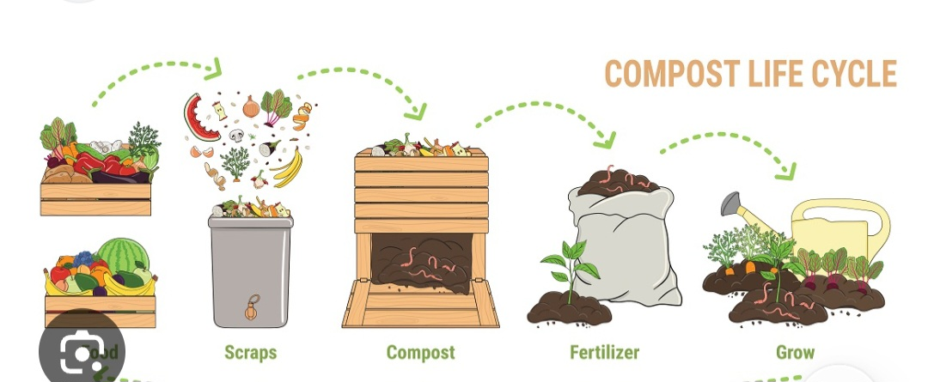
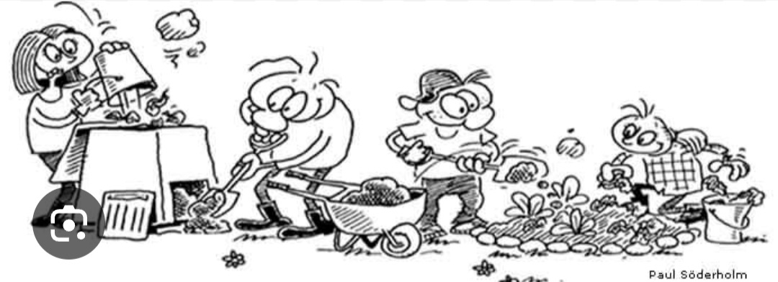
Κομποστοποίηση
Katarina Jevtic

Slide 14
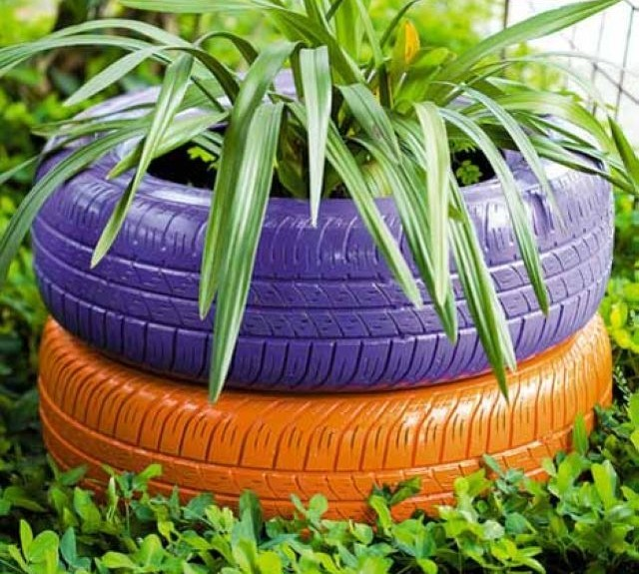
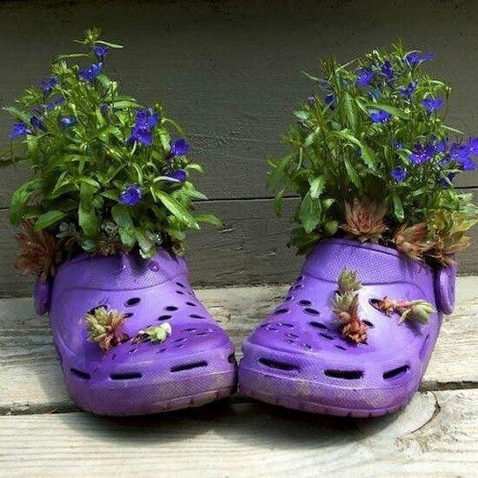
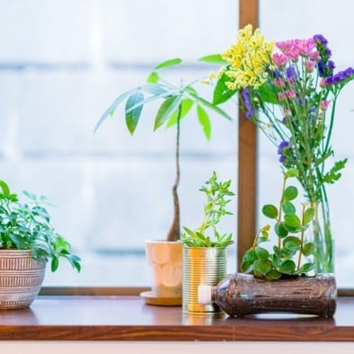
Πριν πετάξετε οτιδήποτε στους κάδους…
Σοφία Λέσκου
σκεφτείτε τρόπους
επαναχρησιμοποίησης ή δωρεάς του

